Slide 1
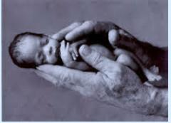
BAB I A
POST TEST
MANUSIA SEBAGAI CITRA ALLAH

Slide 2
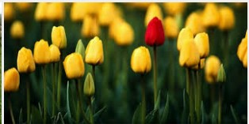
QUIZ
Mengapa disebut unik ?

Slide 3
QUIZ
Apa keunikan manusia dengan ciptaan lainnya ?

Slide 4
QUIZ
Apa yang unik dari dirimu dibandingkan dengan teman lainnya ? ( tuliskan 2 )

Slide 5
QUIZ
Tuliskan salah satu contoh keunikan dalam cara anda berpikir atau berpendapat !

Slide 6
QUIZ
Gambaran yang menunjukkan identitas seseorang disebut……

Slide 7
QUIZ
Dalam kaitan dengan “image”, apa arti ungkapan “buah jatuh tidak jauh dari pohonnya”?

Slide 8
QUIZ
Manusia adalah citra Allah, artinya ….

Slide 9
QUIZ
Manusia memiliki martabat pribadi, artinya…

Slide 10
QUIZ
Bagaimana cara Allah menciptakan manusia dalam Kej 2 : 7 ?

Slide 11
QUIZ
Menurut Yoh 4 : 24, kemiripan antara Allah dan manusia terletak pada…..

Slide 12
QUIZ
Menurut Gaudium et Spes (GS art. 12), manusia merupakan …

Slide 13
QUIZ
Menurut Gaudium et Spes (GS art. 24), manusia merupakan …

Slide 14
QUIZ
Apa arti manusia SERUPA sekaligus BERBEDA dengan Allah ?

Slide 15
QUIZ
Menurut Immanuel Kant, “manusia bermartabat, karena ……

Slide 16
QUIZ
NUMPANG LEWAT…….

Slide 17
QUIZ
Manusia memiliki martabat pribadi karena statusnya sebagai citra Allah, merupakan pandangan dari ……

Slide 18
QUIZ
Manusia memiliki “similitudo”, artinya ………………

Slide 19
QUIZ
Manusia merupakan “imago dei”, artinya….

Slide 20
QUIZ
Orang dikatakan berbudi luhur berarti ……………….

Slide 21
QUIZ
Kodrat luhur manusia tercermin dari empat kemampuan istimewa yang membedakan manusia dengan ciptaan lain, yaitu…

Slide 22
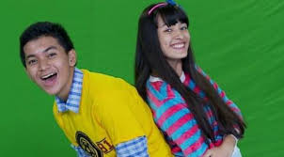
QUIZ
Untuk no. 21 – 25 : Apa arti dari istilah dibawah ini:
(Homo somaticus).
(Homo sentiens).
(Homo religiosus).
(Homo Socialis).
(Homo faber )

Slide 23
QUIZ
TIME IS UP

